Slide 1
ÚVOD od počítání k analýze
PSYb2520
Statistická analýza dat II
1. setkání

Slide 2
Dnešní program
Představení kurzu a zdrojů
Představení SPSS
Základní analytické postupy

Slide 3
Cíle kurzu
Získat praktickou schopnost provádět statistické analýzy s více než 2 proměnnými
Rozumět prezentovaným výsledkům
Korektně komunikovat výsledky analýz

Slide 4
Přehled témat
Seznámení se SPSS
Základní analytické postupy
Lineární regrese (x2)
Logistická regrese
Analýza rozptylu
Víceúrovňový lineární model
(Faktorová analýza v PSYb2590)

Slide 5
požadavky a Zkouška
Zpracování všech průběžných úkolů (trojice)
  Na každý seminář, bodováno 0-5
Průběžný test
  Opakování, okruh č. 1
  Cvičné testy v ISu, budou rozšířeny
Zkouška
  Teoretická část: znalosti, termíny
  Praktická část: Během hodiny a půl vypracovat zprávu z analýzy na počítači
    Se všemi zdroji, vč. googlení

Slide 6
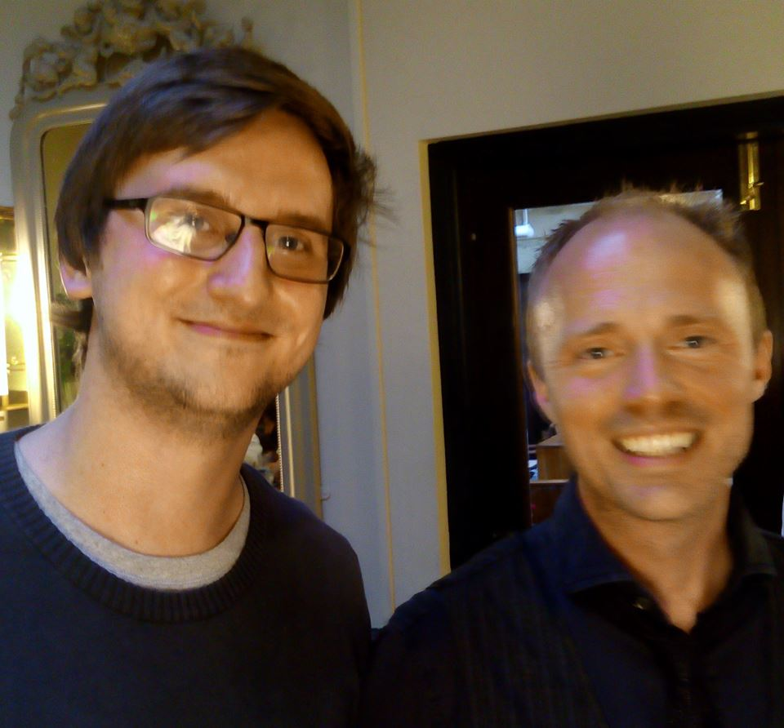
učebnice
Field, A.: Discovering statistics using SPSS, 4th 5th
  http://www.statisticshell.com/
  http://www.uk.sagepub.com/field4e/study/default.htm
  https://edge.sagepub.com/field5e
Morgan et al (2017). From numbers to words. Reporting statistical results for the social sciences. Allyn & Bacon.
American Psychological Association. Publication manual of the American Psychological Association (7th ed.). Washington, DC: Author.

Slide 7
Opáčko s Fieldem
Nelze všechno přečíst hned. Interaktivní sylabus se snaží ukázat, co jak číst.
Kap 1 – popisná statistika
Kap 2 – statistická indukce
Kap 3 – seznámení se SPSS
Kap 4 – Vyrábíme grafy
Kap 5 – Kontrolujeme předpoklady testů
Kap 6 – Neparametrické testy
Kap 7 – Korelace
Kap 9 – t-testy
Kap 18 – Chí-kvadrát

Slide 8
statistický software
  Umožňuje provádět analýzy rychle a ve velkém množství
  Nabízí možnosti správy dat – metadata, sdílení
  Ovlivňuje způsob práce – analýzy i jejich reportování
Excel – dostupnost, omezené možnosti pokročilejších analýz
IBM SPSS – sociální vědy, dinosaurus, garance – licence FSS
Statistica – všechny vědy, -skriptování – licence MU
Jamovi, JASP – dynamicky rostoucí jednodušší alternativy
R – možné je úplně vše, méně je garantováno, masivní komunitní podpora
…

Slide 9
IBM spss
Nainstalovat z inet.muni.cz
Při instalaci je vhodné kývnout na nabídky ohledně python a R

Slide 10
IBM spss
Import a export dat
Datová matice a orientace v datech
Data, output, syntax
Transformace proměnných
Popisné statistiky
Grafy

Slide 11
spss - import a export dat
.csv – obvyklý textový formát – hodnoty oddělené středníkem*, desetinná čárka, kromě názvů proměnných na 1. řádku žádná metadata
.xls(x) – MS Excel, metadata obvykle na samostatném listu
.sav – nativní formát dat SPSS, obsahuje hodně metadat
*V angličtině je standardním oddělovačem hodnot čárka a desetinný znak je tečka.
Problémy s importem dat za sebou často mají tuto prostou příčinu. SPSS i jiné programy si to nechají vysvětlit.

Slide 12
DAta: LonG2
Data zakladni.csv
Data zakladni.xls
Data zakladni.sav

Slide 13
SPSS – datová matice
Datová matice, jak jsme se ji učili v PSY117 – Data View
  Názvy proměnných mohou být delší
Metadata zobrazena na samostatné záložce – Variable View
  Typ proměnné – numeric/string /date…
  Label – dlouhý název, popisek
  Values – popisky jednotlivých hodnot proměnné
  Missing – které hodnoty jsou kódy pro chybějící nebo neplatné odpovědi
  Measure – nominal/ordinal/scale
Třídění – pravým tl. myši, popř. Data – Sort cases

Slide 14
LONG2
Analyze > Descriptive statistics > Frequencies
Graphs > Chart builder
Graphs > Legacy dialogs > Bar

Slide 15
spss – output, syntax
Output – okno, kam se vypisují výstupy analýz, stromová hierarchie
Syntax – okno, jehož prostřednictvím se dají zadávat textové příkazy pro vykonání analýz
  Syntax je záznamem analýzy, podle kterého se dá znovu celá zopakovat
  I když příkazy nezadáváte prostřednictvím syntaxu/e, vše, co SPSS dělá, je zaznamenáno v žurnálu. Ten najdete Edit > Options > File Locations > Journal file
  Automatické zobrazování syntaxu v outputu: Edit > Options > Viewer > Display commands in the log

Slide 16
Od počítání statistik k analýze dat

Slide 17
ANalýza VS. Počítání statistik
Analýza dat: transparentní, systematický, reprodukovatelný postup, který z dat dospívá ke zjištěním/závěrům,
Data reprezentují populaci pozorování jevů, které nás zajímají
  Chceme v analýze představit všechna relevantní data.
  Je žádoucí je dát k dispozici v tak úplné podobě, jak je eticky možné.
Z teorie víme, jaká pozorování/data očekáváme.
  Očekávání mají často statistickou povahu – očekáváme rozdělení, statistiky
  Některá o. mohou být vyjádřena formálně hypotézami
  Při explorační analýze mohou být jen implicitní
Z dat usuzujeme, jaké populační parametry jsou s daty v souladu
  CI, testování hypotéz
Konfrontace očekávání a populačních parametrů nás pak vede k závěrům
Notes:
Příklad: self-esteem a životní spokojenost

Slide 18
základní postup Analýzy dat
1. Příprava, čištění a screening dat
2. Transformace, odvozené/vypočítané proměnné, rekódování
3. Popisné statistiky, vyjádření se k chybějícím datům
4. Plánované (konfirmační) analýzy
  a) ověření předpokladů
  b) testování plánovaných hypotéz / stanovení velikosti plánovaných efektů
5. Doplňkové, explorační analýzy

Slide 19
1. Příprava, čištění a screening dat
Cílem je mít datovou matici podle pravidel z PSYb1170, vědět, co v ní je.
Hrubá data je dobré mít uložena R/O a vždy pracovat s kopií.
Tabulky četností, základní popisné statistiky – přípustné hodnoty
  Kontingenční tabulky – mají data všechny skupiny účastníků?
Používání kódů pro neplatná data. Opravování či mazání jen výjimečně, podle předem daných pravidel.
Změny v datech dělat ideálně výhradně pomocí zaznamenatelných příkazů (syntax).

Slide 20
příklad: long2 data
Data mají pocházet ze dvou kohort – šesťáků ZŠ a prváků SŠ
Jaké jsou přípustné věky v této populaci?
Analyze > Descriptive statistics > Explore

Slide 21
2. transformace proměnných
Změna kódování proměnné, sloučení kódů/kategorií
  např. národnost můžeme chtít překódovat na dichotomii česká/cizí
  Transform – Recode into Different Variables… v syntaxu RECODE … INTO…
Kategorizace spojité proměnné
  např. podle mediánu, či kvartilů
Vypočítání nové proměnné
  např. součet 5 položek do jednoho součtového skóru
  Transform – Compute variable… v syntaxu COMPUTE nova=jedna+druha.
Transformacemi je dobré tvořit nové proměnné (nepřepisovat původní)

Slide 22
příklad: long2 data
Překódujme národnost
Vypočítejme proměnnou – počet dětí v rodině
po_deti = bratri_m + sestry_m + bratri_s + sestry_s + 1

Slide 23
3. Popisné statistiky, vyjádření se k chybějícím datům
Popis rozložení hodnot relevantních (= použitých v analýze) proměnných – Je natolik souladu s očekáváním, aby byla následná analýza důvěryhodná?
Při analýze se díváme na momentové i pořadové statistiky a hlavně zobrazení rozložení jednotlivých proměnných.
Často se díváme i na bivariační vztahy mezi proměnnými, které jsou podkladem pro další analýzy
Reportujeme nejčastěji
(N),M,SD, min, max + komentář ke tvaru rozložení v textu pro spojité
četnosti pro kategorické
Univariační histogramy či boxploty výjimečně, jsou-li ústřední otázkou analýzy

Slide 24
3b. …vyjádření se k chybějícím datům MISSING DATA
Data chybí z mnoha důvodů
  účastník se nakonec nezúčastnil, nebo poměrně brzy svou účast ukončil – UNIT NON-RESPONSE
  účastník využil svého práva na cokoli neodpovědět – ITEM NON-RESPONSE
  účastník odpověděl způsobem, který nelze považovat za platný, použitelný
Na důvodu chybění záleží
Notes:
Klasifikaci MCAR…. vymyslel Rubin (1976)

Slide 25
3b. …vyjádření se k chybějícím datům MISSING DATA
Důvody chybění dat z hlediska statistiky
  missing data mechanism → missing data model
  MCAR – missing completely at random –
    pro každého člověka je P chybění stejná, nijak to nesouvisí s tím, co měříme
    kdybychom rozdělili účastníky na ty, kteří hodnotu mají, a ty, kteří ne, nenašli bychom u nich rozdíly v žádné proměnné
    např. výpadek proudu, vypadlý list dotazníku, přeskočení položky v záznamovém archu (když nezkoumáme pozornost ;-)
    Nedochází ke zkreslení statistik, jen k úbytku dat a přesnosti odhadů (CI)
    Obvykle nerealistický předpoklad
Notes:
Klasifikaci MCAR…. vymyslel Rubin (1976)
MCAR vlastně popisuje princip fungování náhodných vzorků. Ti, kdo byli náhodně zahrnuti do vzorku, reprezentují ty nezahrnuté.

Slide 26
3b. …vyjádření se k chybějícím datům MISSING DATA
Důvody chybění dat z hlediska statistiky
  missing data mechanism → missing data model
  MAR – missing at random –
    P chybění je závislá na proměnné, kterou máme změřenou
    kdybychom rozdělili účastníky na ty, kteří hodnotu mají, a ty, kteří ne, našli bychom u nich rozdíly jedné nebo více proměnných
    např. ve třídě s horším klimatem je vyšší P přeskočení položky
    Když se v analýze zohlední také ty proměnné, které souvisí s chyběním, nedochází ke zkreslení statistik, jen k úbytku dat a přesnosti odhadů (CI)
    Realističtější předpoklad, ne vždy ale máme vše potřebné změřeno
Notes:
Klasifikaci MCAR…. vymyslel Rubin (1976)
MCAR vlastně popisuje princip fungování náhodných vzorků. Ti, kdo byli náhodně zahrnuti do vzorku, reprezentují ty nezahrnuté.

Slide 27
3b. …vyjádření se k chybějícím datům MISSING DATA
Důvody chybění dat z hlediska statistiky
  missing data mechanism → missing data model
  NMAR/MNAR – not missing at random –
    P chybění ovlivňuje něco a my nevíme co
    Neznámé vlivy nelze zohlednit
Notes:
Klasifikaci MCAR…. vymyslel Rubin (1976)
MCAR vlastně popisuje princip fungování náhodných vzorků. Ti, kdo byli náhodně zahrnuti do vzorku, reprezentují ty nezahrnuté.

Slide 28
3b. …vyjádření se k chybějícím datům MISSING DATA
MCAR, MAR, NMAR jsou předpokládané modely
Je těžké podpořit volbu předpokladu argumenty
Máme-li hodně dat, je dobré zjistit, zda chybění s nějakou proměnnou nesouvisí – a pak ji zahrnout
  např. Analyze > Missing Value Analysis
    mj. počítá, zda se ti, komu hodnota proměnné chybí a komu ne, liší v nějaké spojité proměnné (t-testy)
  provedením většího množství analýz hledajících vztahy – může být velmi pracné
Notes:
Klasifikaci MCAR…. vymyslel Rubin (1976)
MCAR vlastně popisuje princip fungování náhodných vzorků. Ti, kdo byli náhodně zahrnuti do vzorku, reprezentují ty nezahrnuté.

Slide 29
3b. …vyjádření se k chybějícím datům MISSING DATA – co s nimi?
1. Komunikovat, kolik čeho kde chybí
2. Zakomponovat příčiny chybění do modelů (můžeme-li)
3. Použít obecné způsoby naložení s chybějícími daty
Vyřadit z analýz respondenty, kteří mají chybějící data LISTWISE DELETION – nejjednodušší & nejhorší volba
Počítat každou jednotlivou statistiku ze všech dostupných dat – PAIRWISE DELETION – zachová více informace, neodstraní zkreslení. N pro celou analýzu? – obvyklá bezpracná volba
IMPUTACE – doplnění chybějících dat
  Nesmírně záleží na P-nostním modelu chybění-doplňování – vyšší dívčí
  Dummy model – všem doplníme průměr – nouzová alternativa k PAIRWISE
Notes:
Klasifikaci MCAR…. vymyslel Rubin (1976)
MCAR vlastně popisuje princip fungování náhodných vzorků. Ti, kdo byli náhodně zahrnuti do vzorku, reprezentují ty nezahrnuté.

Slide 30
příklad: long2 data
Analyze > Descriptive statistics > Frequencies
pro národnost a počet dětí i se sloupcovým grafem

Slide 31
4. Plánované (konfirmační) analýzy ověření předpokladů – FIELD 6
I když předpoklady předpokládáme, je dobré se ujistit, můžeme-li.
Nedodržení předpokladů má různé konsekvence – je dobré být pozorný.
Normalita
  primárně souvisí s přesností odhadu SE a p-hodnot
  zajímá nás u reziduí (resp. uvnitř skupin)
  histogram, Q-Q plot, testy normality mohou být zrádné
Homoskedascita
  primárně souvisí s přesností odhadu SE a p-hodnot
  scatterploty, boxploty pro kategorické (kategorizované) prediktory
  Test homoskedascity (Breusch–Pagan test) v SPSS jen pomocí R extension
  Leveneho test netřeba – lepší je korigovat – Welschův t-test

Slide 32
4. Plánované (konfirmační) analýzy ověření předpokladů – FIELD 6
Co s nedodrženými předpoklady?
BOOTSTRAPPING – odhadování SE hrubou silou
  v SPSS k dispozici
Využití korekce – např. Welchova korekce u t-testu
TRANSFORMACE do normality
  Problematičtější, než se zdá. Vhodnější je použít model, který počítá se zešikmeným rozložením – generalizované modely
Trimming, winsorizing
Neparametrické testy – jen pro jednodušší analýzy

Slide 33
4. Plánované (konfirmační) analýzy
Testování hypotéz, odhad modelu
1. Spočítání statistik, které jsou odhadem parametrů, kterými operuje hypotéza.
  od spočítání průměrů a jejich rozdílu, četností a jejich rozdílu, či korelací po složitější modely
  vyjádření velikosti účinku
2. Zohlednění nejistoty dané tím, že máme jen VZOREK
  vytvoření intervalu spolehlivosti pro rozdíl či korelaci
  test (nulové) hypotézy
V SPSS často dostaneme obojí v jednom kroku.

Slide 34
Příklad: long2
Analyze > Descriptive statistics > Crosstabs

Slide 35
5. Doplňkové analýzy
Stejně jako konfirmační. Jen je musíme jako reportovat jako doplňkové.

Slide 36
základní postup Analýzy dat
1. Příprava, čištění a screening dat
2. Transformace, odvozené/vypočítané proměnné, rekódování
3. Popisné statistiky, vyjádření se k chybějícím datům
4. Plánované (konfirmační) analýzy
  a) ověření předpokladů
  b) testování plánovaných hypotéz / stanovení velikosti plánovaných efektů
5. Doplňkové, explorační analýzy

Slide 37
plán analýzy
Pro preregistraci i bez ní je dobré mít plán výše uvedeného ještě před získáváním dat.
Lépe se o něm mluví se zkušenostmi, a tak jej necháme na později.

Slide 38
open science desiderata (osf.io)
TRANSPARENCE, otevřenost
Nad rámec standardního sdělování výsledků analýz ….
Sdílení/komunikování všech kroků výzkumu, zejm. analytického postupu → analytické skripty, SPSS syntax
Sdílení dat
Preregistrace
→
REPRODUKOVATELNOST, DŮVĚRYHODNOST, KUMULATIVNOST
Notes:
Kululativností se míní snazší metaanalýzy, snazší navazování na výzkum.

Slide 39
Prezentace statistických analýz sekce METHOD-Results
Představení dat (vzorek, metoda) – V APA samostatné sekce.
Popis kroků provedených při čištění a transformaci dat.
Popisné statistiky (popř. zobrazení rozložení, tabulky/grafy dle APA)
Formulace hypotéz.
Zdůvodnění volby testu, popř. analytického postupu
Rekapitulace splnění předpokladů zvoleného testu
Standardní prezentace testových statistik (u jednodušších testů v textu, u složitějších modelů v tabulkách) vč. velikosti účinku (ideálně i intervalu spolehlivosti)
Interpretace výsledků testu (modelu) vzhledem k hypotéze

Slide 40
Základy apa-stylu prezentace výsledků
Styl veden principem typografické jednoduchosti.
1. Pokud nechceme prezentovat velké množství čísel (<10), uvádíme je v textu jako součást věty.
  Věty pro výsledky běžných analýz jsou do značné míry standardizované. Měníme v nich jen názvy proměnných a hodnoty statistik. Tyto věty najdete jak ve Fieldovi (např. kap. 10.10), tak v Morganové. Najdete je také v empirických článcích, které čtete.
2. Tabulky jsou jednoduché pouze s vodorovnými oddělujícími čarami.
  Tabulky mají titulek, z něhož je patrné, co v tabulce je (nespoléhá se na vysvětlení v textu)
  Pod tabulkou bývají poznámky vysvětlující zkratky a další info nutné k porozumění
3. Grafy šetříme a počítáme s jejich černobílým zobrazením.
  Snažíme se do nich vtěsnat tolik informace, aby to stálo za to.
  V PSYb2520 se přimlouvám spíše za jejich větší využívání, když už jsme století ovocného netopýra opustili.

Slide 41
Uvádění p-hodnot
  Preferujeme uvádění přesné hodnoty, např. p = 0,013, spíše než porovnání se zvolenou hladinou alfa (tedy p < 0,05).
Uvádění čísel
  Požíváme pouze tolik desetinných míst, kolik jich nese nějakou informační hodnotu. Při obvyklé přesnosti měření v psychologii to obvykle znamená 2-3 významné číslice, tj. řády - 1,23; 12,3; 123 apod. Neuvádíme tolik desetinných míst, kolik jich nám SPSS vypíše!
Tuzemské typografické konvence – odlišnosti od angličtiny
  desetinná čárka, středník jako oddělovač hodnot v seznamu
  nula před desetinnou čárkou u čísel <1
  mezera mezi číslem a znakem %, když ho čteme „procent“ – 12 % lidí
  absence mezery mezi číslem a znakem %, když ho čteme „procentní“ – 40% líh

Slide 42
ÚKOL: Nastartovat
Nainstalovat si SPSS a sehnat si Fielda, Morganovou a APA manuál
Zopakovat si obsah PSY117 – nejprve indukci
Najít si parťáky

Slide 43
1. seminární Úkol
Ve trojicích
Realizovat 3 analýzy z Long2 dat
  Důvěřují respondenti stejně rodičům a přátelům?
    Důvěřování rodičům jsou liché položky dXX_99 a důvěřování přátelům jsou ty sudé.
  Je rozdíl mezi důvěřování rodičům a přátelům jiný v mladší a ve starší kohortě?
  Jaký je vztah mezi stavem manželství rodičů a vzděláním rodičů?
    Využijeme stav_r99 a vzdel_ma a vzdel_ot
Z analýz sepsat zprávu v souladu s konvencemi
Odevzdat do neděle - půlnoci

Slide 44
Děkuji za pozornost

Slide 45
Příklady zdrojů dat (g: „free data sets“)
https://toolbox.google.com/datasetsearch
http://lib.stat.cmu.edu/cgi-bin/dasl.cgi?query=Psychology&submit=Search!&metaname=topics&sort=swishrank (data v textové podobě v odkazu za Datafile Name:“
http://www.amstat.org/publications/jse/jse_data_archive.htm
StatSci.org – metazdroj - http://www.statsci.org/datasets.html
http://www.kdnuggets.com/datasets/index.html - metazdroj
http://www.cessda.org/ (Některá data na objednávku, jiná přímo ke stažení)
https://openfmri.org/data-sets - Volná data z funkční magnetické rezonance

Slide 46
Jsou dívky více monitorovány svými rodiči než kluci?
Škála monitorování
  vytvořit + vnitřní konzistence
  popsat rozložení i graficky
Pohlaví
Test hypotézy
  popis rozložení v porovnávaných skupinách
  t-test nebo nějaký neparametrický test? … předpoklady?
  velikost účinku
Formulace závěru
  V souladu s naším očekáváním udávají kluci (M=2,72, SD=0,56) přibližně o čtvrt směrodatné odchylky nižší míru monitorování než dívky (M=2,86; SD=0,58), t(759)=3,30; p<0,01; Cohen d=0,24; 95% CI (0,06;0,22).
Notes:
Též podle kohorty a podle pohlaví v rámci kohorty.
Kopírování do Wordu

Slide 47
Liší se počet dětí v rodinách různých národností?
Národnost a Počet dětí
  četnosti a překódování
Test hypotézy
  kontingenční tabulka
  t-test nebo nějaký neparametrický test? … předpoklady?
  velikost účinku
Formulace závěru
  Rozložení kategorizovaného počtu dětí v českých rodinách se liší od počtu dětí v rodinách jiných národností (χ²(3, N=768)=9,44; p=0,02; Cramér V=0,11). Adjustovaná rezidua indikují, že rozdíl spočívá především v menší relativní četnosti českých rodin se 3 dětmi a větší rel. četnosti českých rodin s jedináčky.

Slide 48
Vypovídají respondenti o vřelosti obou rodičů stejně?
Škála vřelosti matky a otce
  vytvořit + vnitřní konzistence
  popsat rozložení i graficky
  vztah mezi vřelostmi
Test hypotézy
  t-test nebo nějaký neparametrický test? … předpoklady?
  velikost účinku
Formulace závěru
  Respondenti v průměru udávají vřelost matky (M=3,23, SD=0,47) přibližně o čtvrt směrodatné odchylky vyšší než vřelost otce (M=3,08; SD=0,58), t(743)=7,61; p<0,01; Cohen d=0,29; 95% CI (0,11;0,19).

